Slide 1
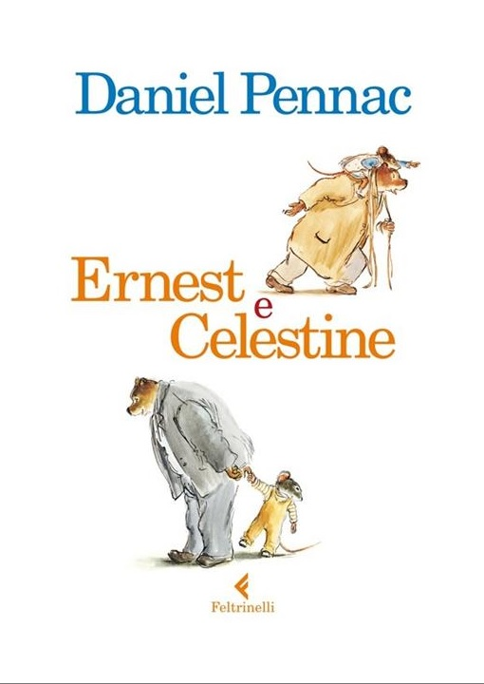
+----////////

Slide 2
“Ernest e Celestine” di D. Pennac
Questo libro del grande scrittore Pennac ci ha molto entusiasmato, sia perchè parla di una dolcissima e improbabile amicizia fra i due personaggi appartenenti a due mondi diversi, sia perché è scritto in modo accattivante, coinvolgendo sia l'autore, che il lettore, in un dialogo parallelo alla storia. Ernest è un orso musicista e Celestine un topolina pittrice. Il mondo di sopra è abitato dagli orsi e il mondo di sotto dai topi e i loro popoli sono acerrimi nemici da sempre. Quindi com'è possibile che i due protagonisti diventino amici, fino al punto di andare a convivere nella casetta nel bosco in armonia e serenità? Dovranno prima superare mille peripezie comiche e bizzarre, ma in tutte le avventure che affrontano si aiutano l'un l'altra e rimangono sempre amici. Questo libro ci insegna che l'amicizia vera supera ogni ostacolo e va oltre le differenze, oltre i pregiudizi. Quindi ci sentiamo di consigliarne la lettura a tutti i bambini dalla terza elementare in su, perché si tratta di una lettura avvincente, divertente, fantastica, ma ricca di significato. A noi è venuta voglia di leggerne uno simile, magari sempre di Pennac, anche perché i protagonisti somigliano un po' a noi e ai nostri amici, diversi, ma uguali.
Gli alunni della 4a della scuola L.Cambini

Slide 3
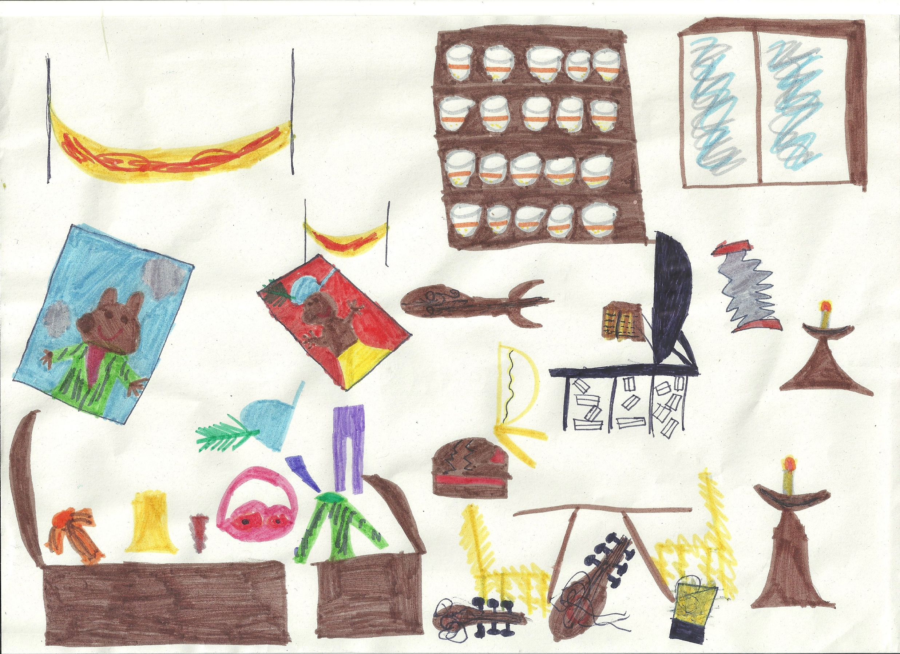
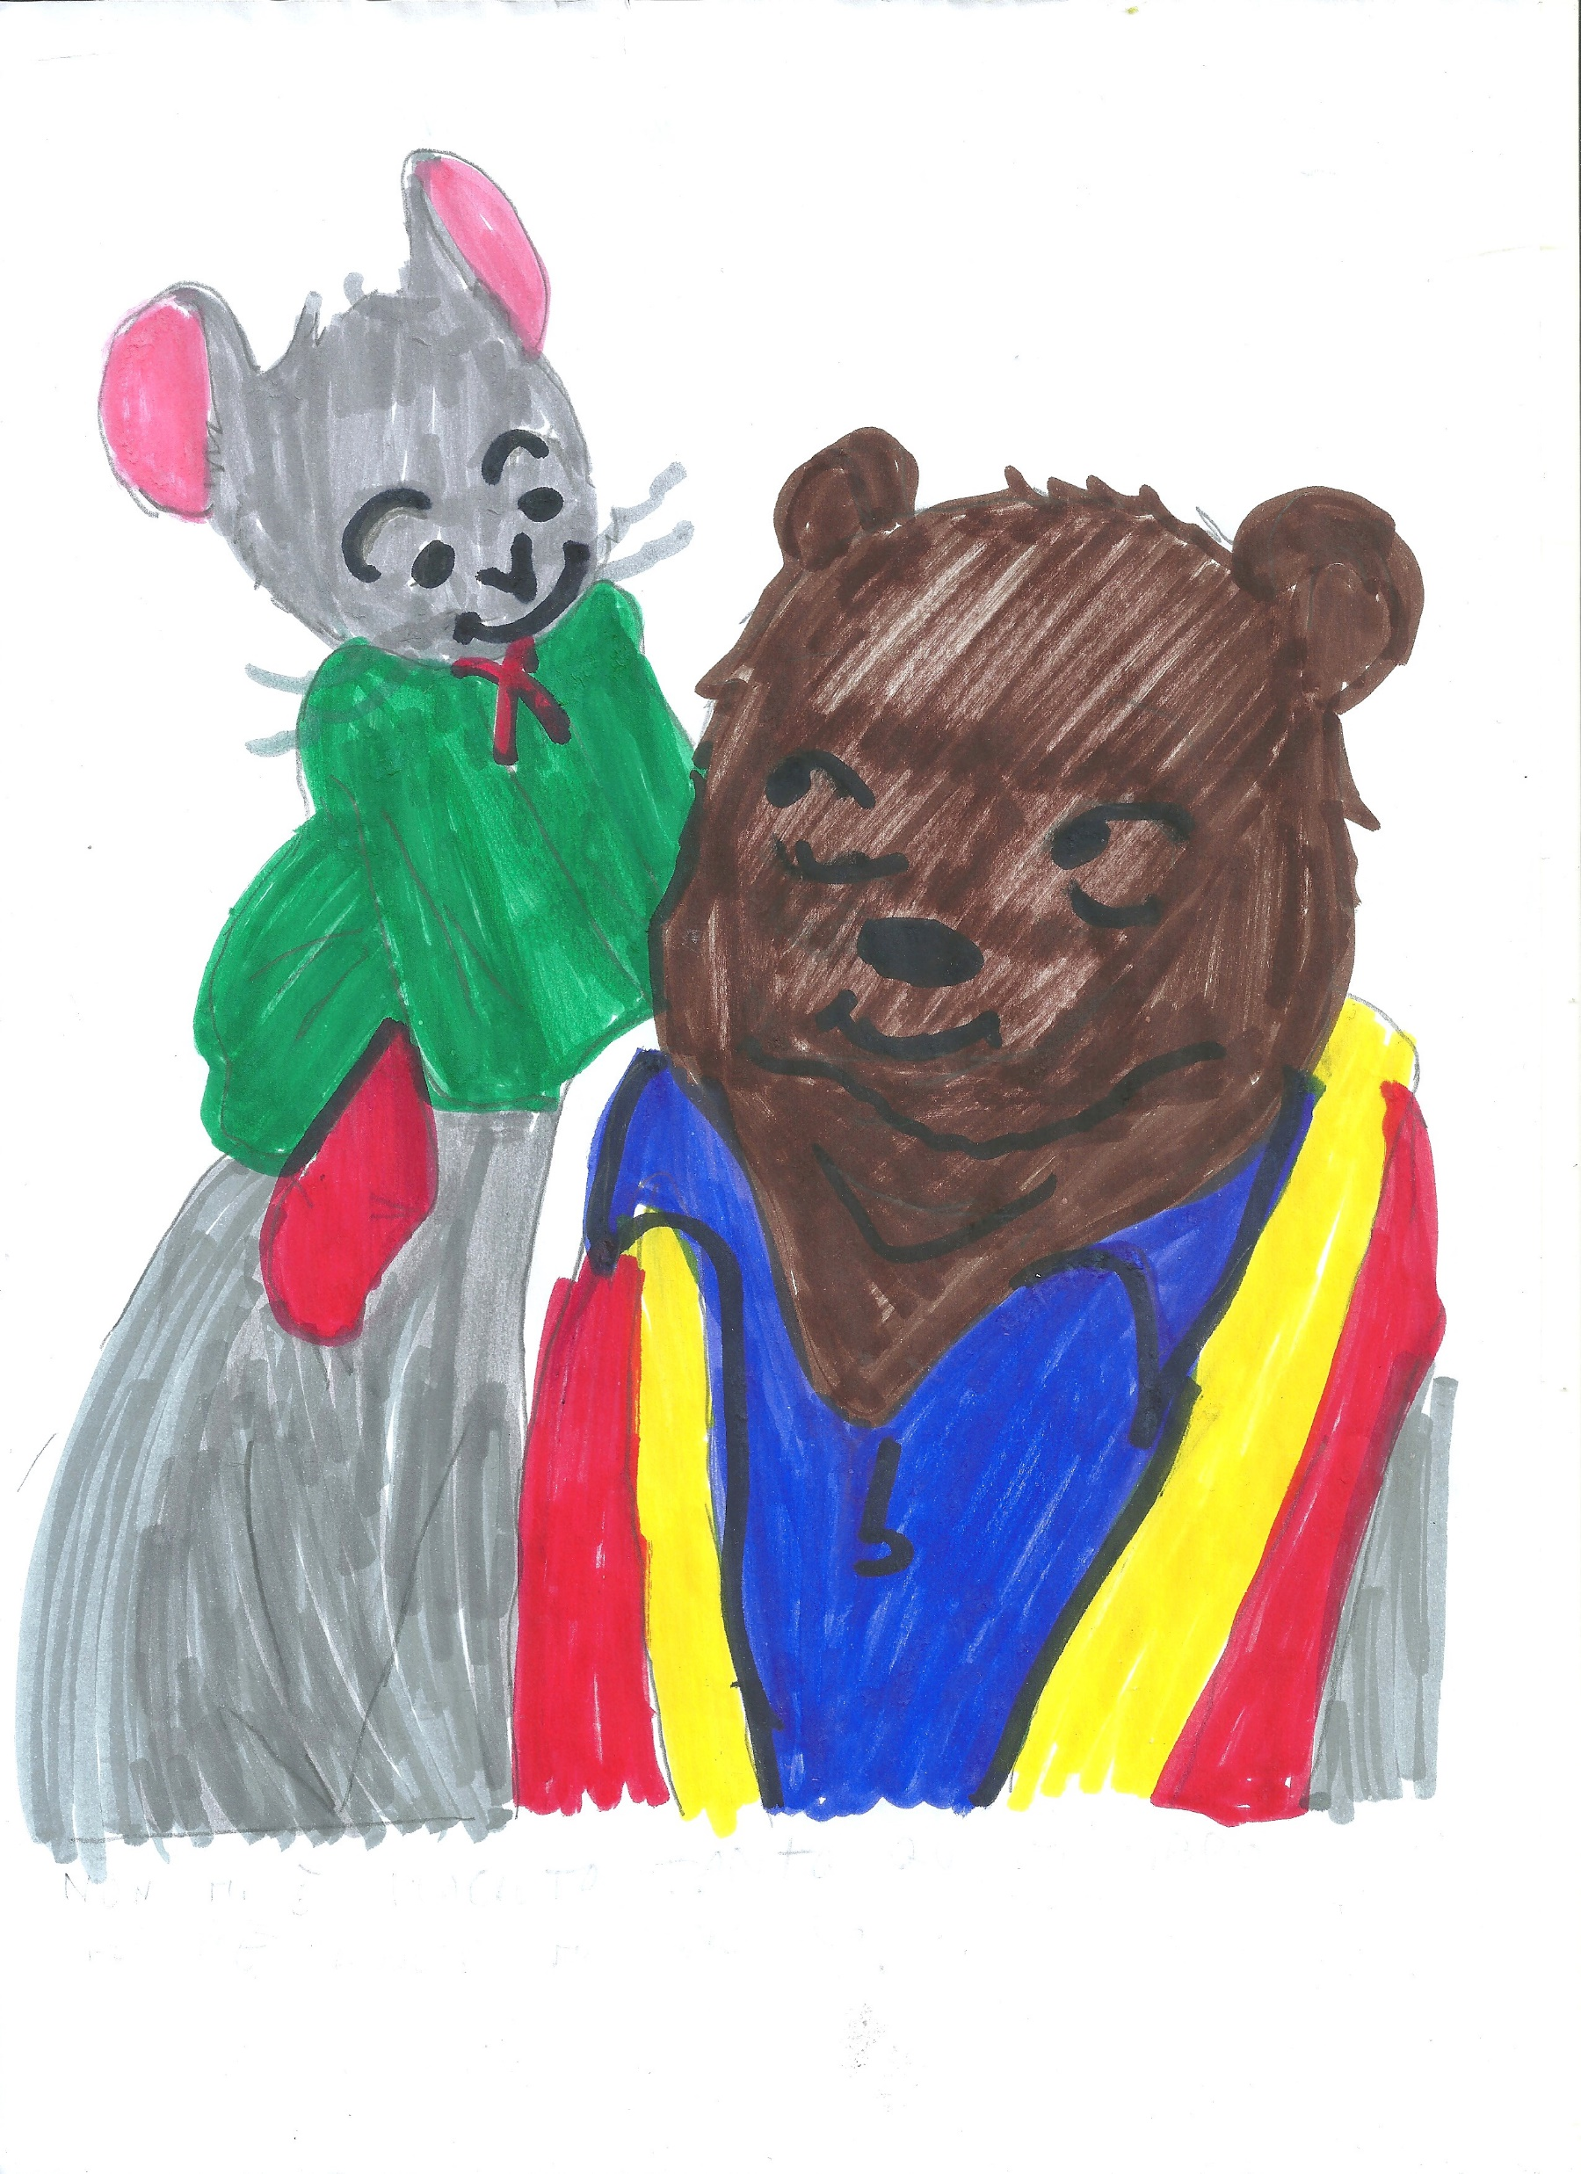
“I personaggi sono molto divertenti e anche molto astuti, soprattutto nell'episodio del salvataggio dei giudici. Mi è piaciuto molto questo libro.”

Slide 4
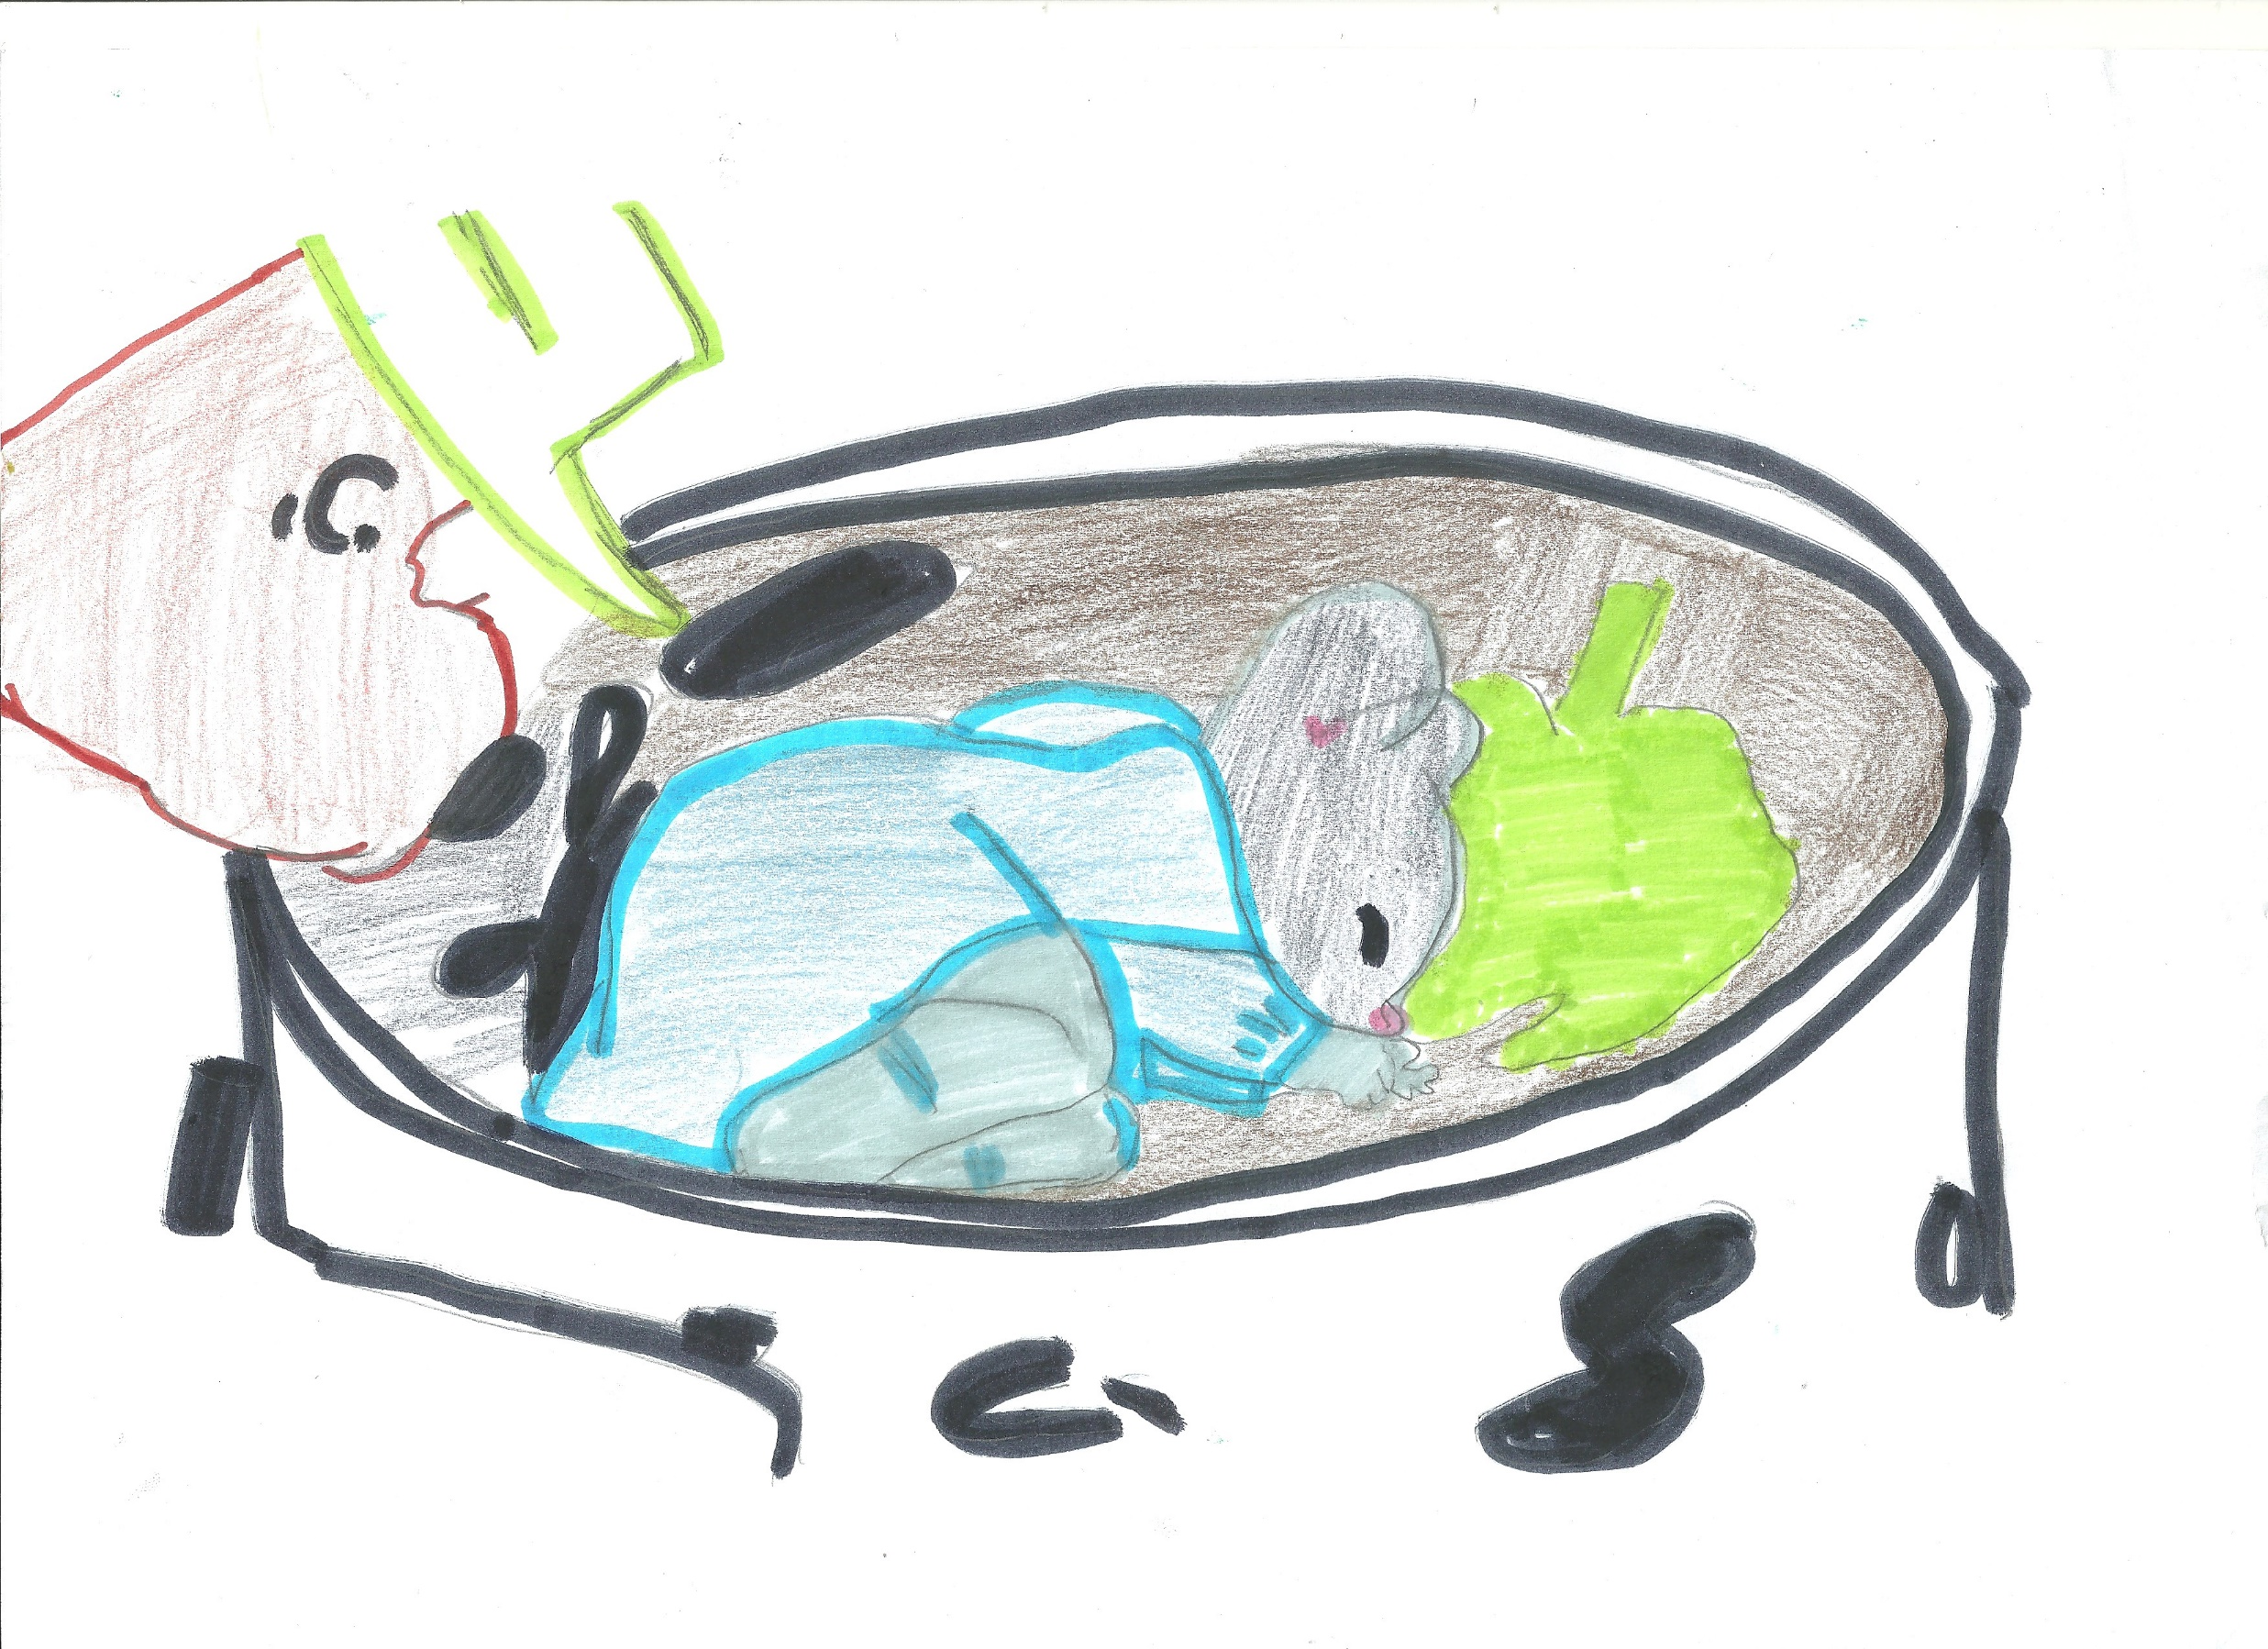
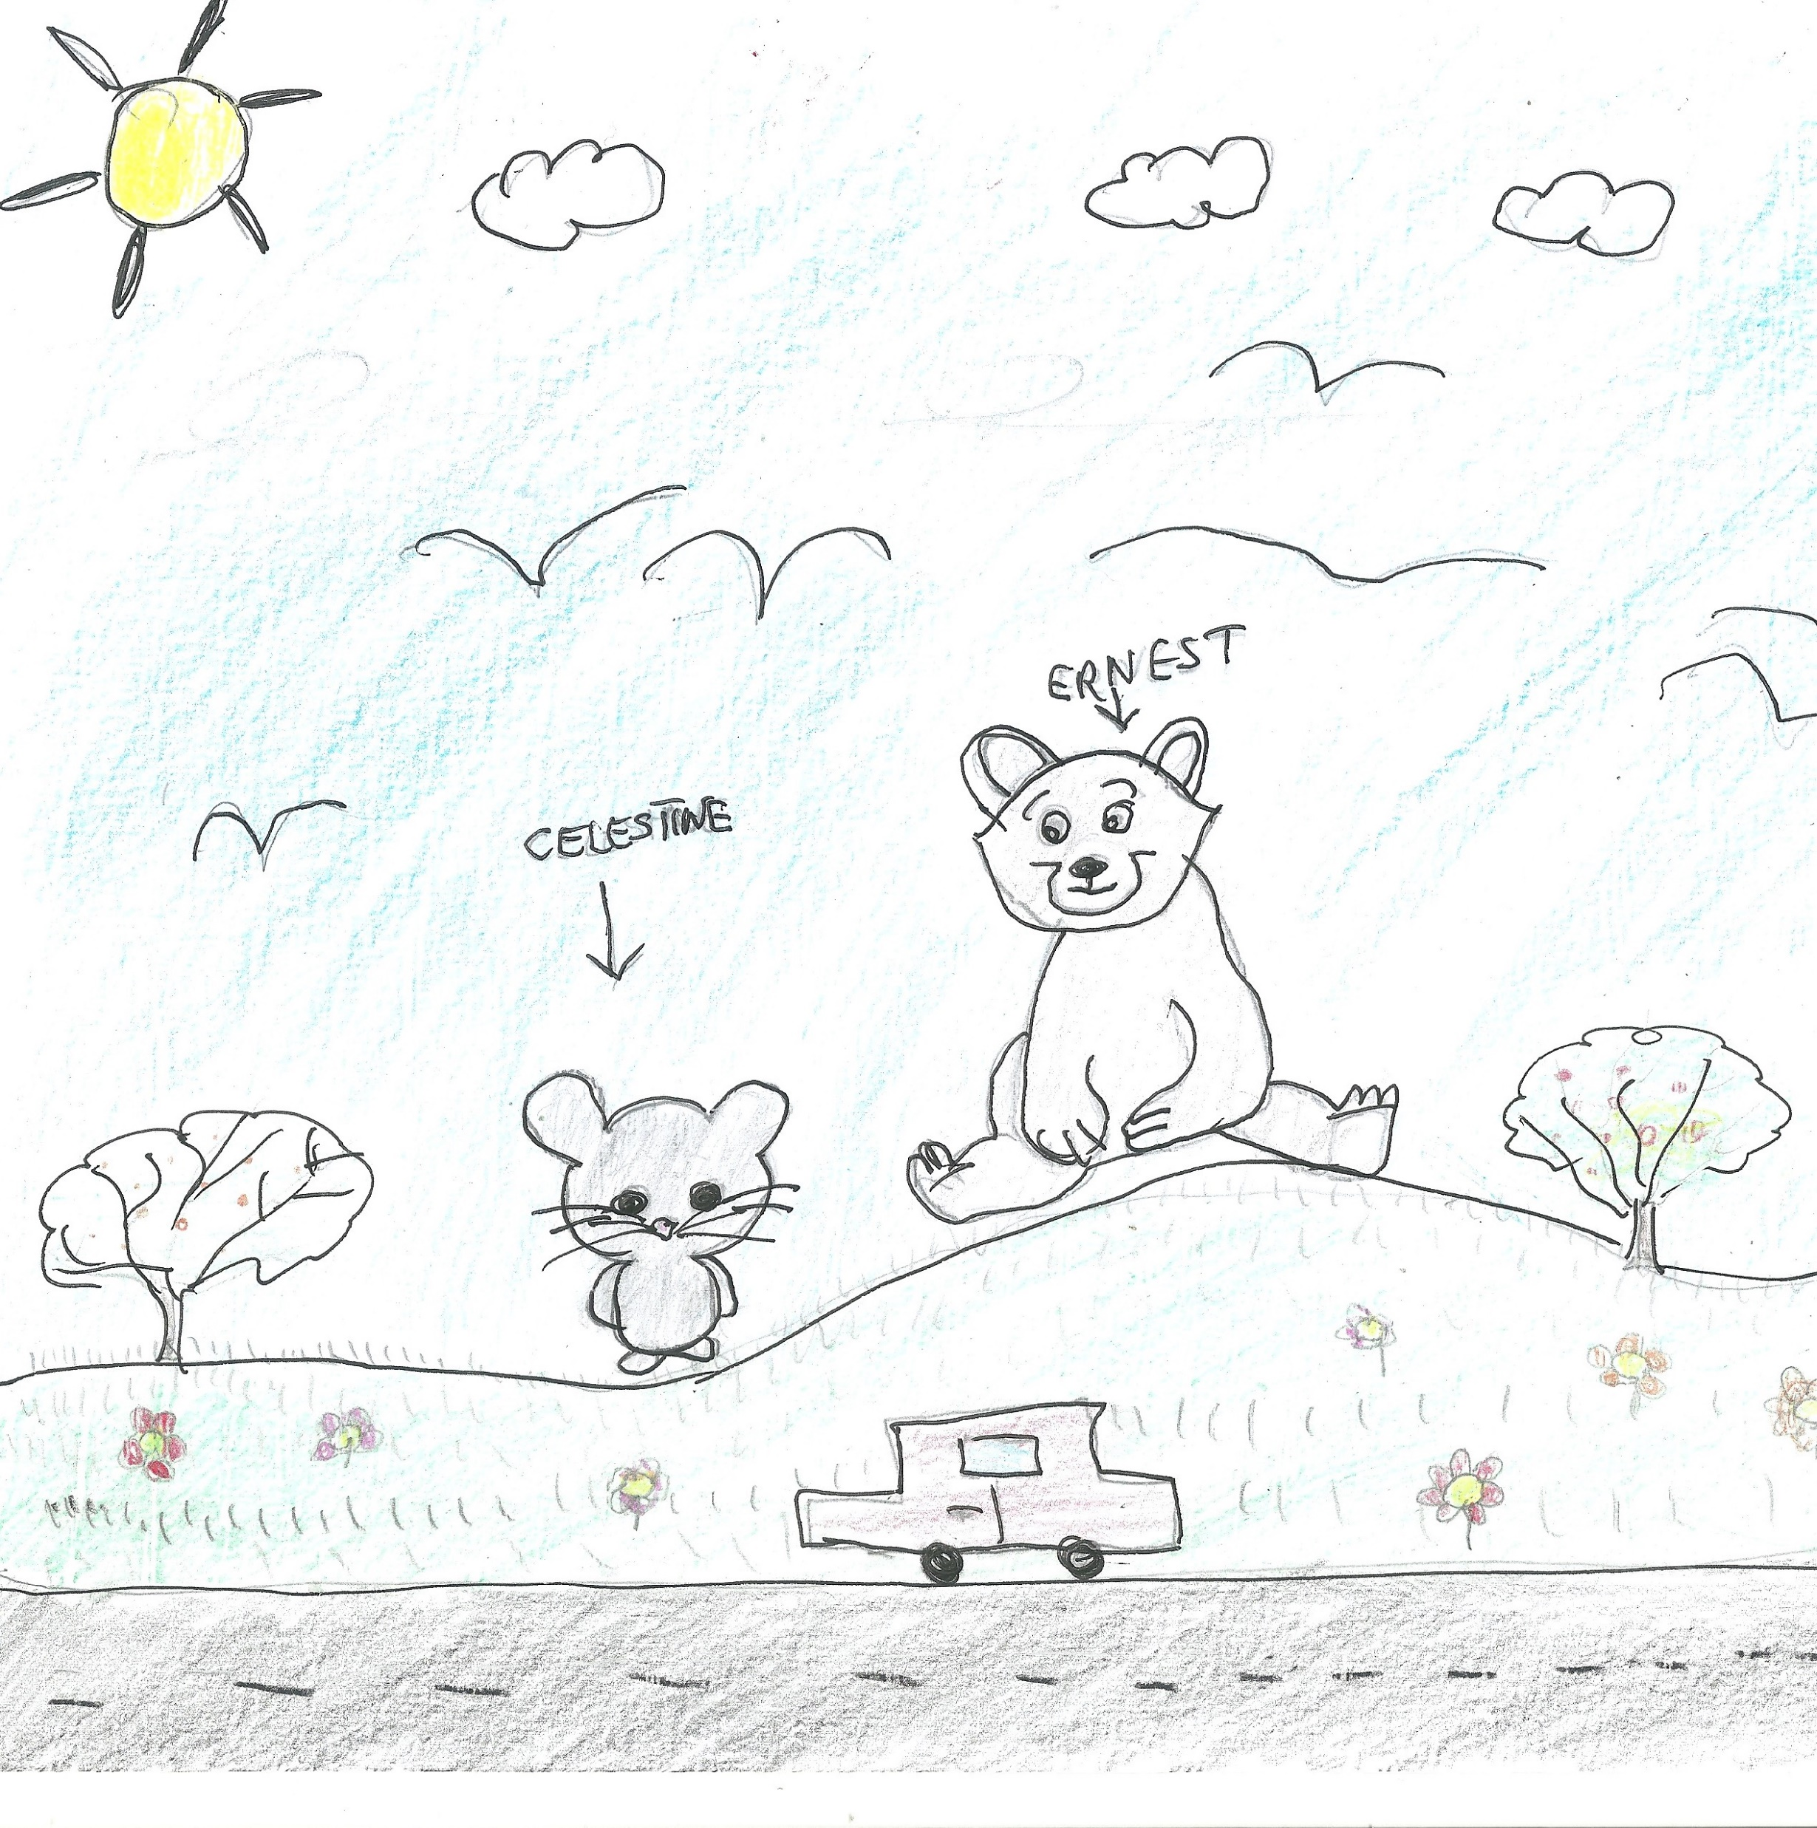
“Il libro è un racconto fantastico che ci insegna che la felicità è fatta di piccoli momenti ‘normali’ vissuti insieme agli amici”

Slide 5
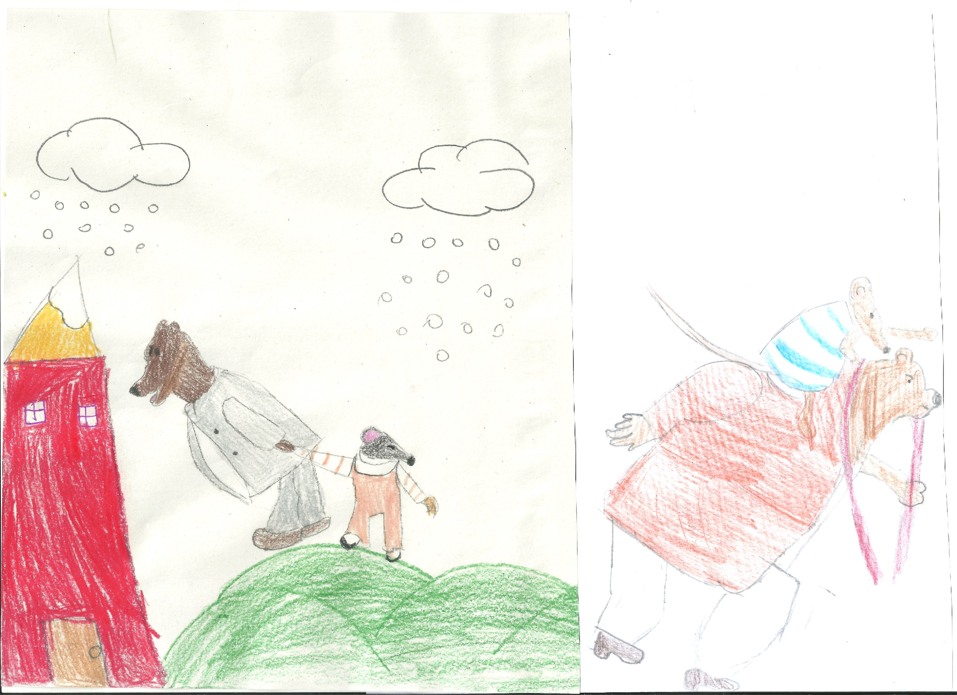
“Da questo libro ho imparato che stare con un amico, anche se diverso da me, può essere divertente e insieme possiamo imparare nuove cose.”

Slide 6
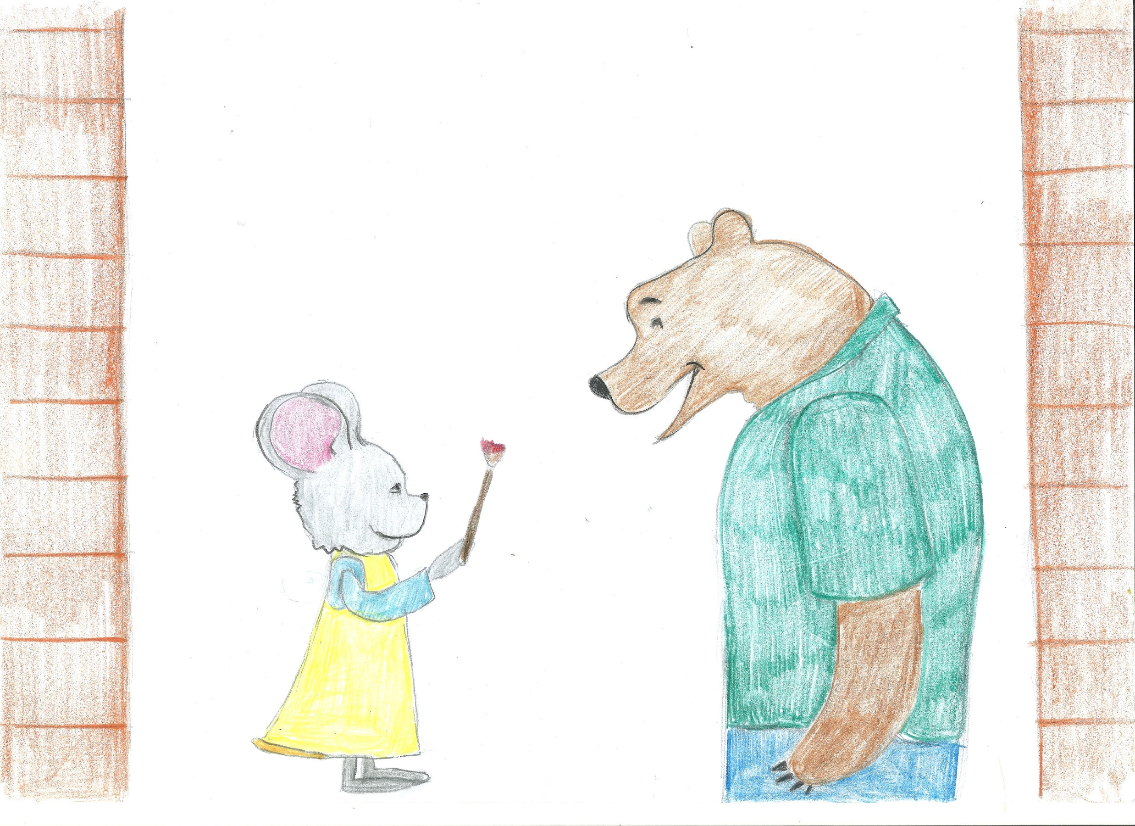
“Di questo racconto mi ha colpito l'amicizia tra Ernest e Celestine, che sono fra di loro molto diversi e si vogliono comunque bene. Loro vanno contro quello che dicono gli altri.”

Slide 7
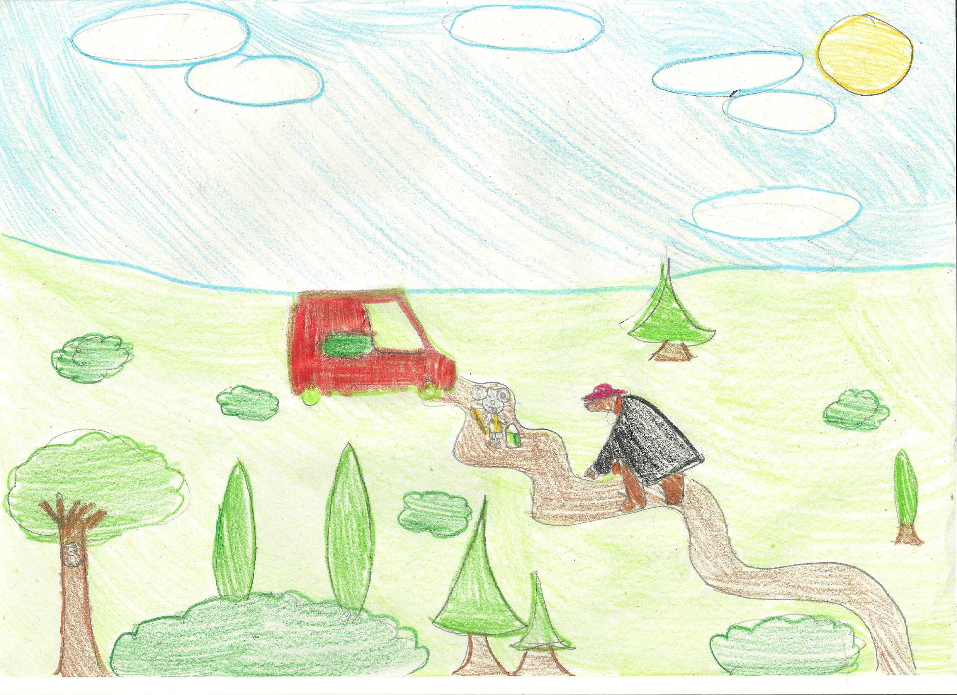
“I due protagonisti vogliono realizzare i loro sogni di artisti e ci riescono, a dispetto della volontà dei loro parenti”

Slide 8
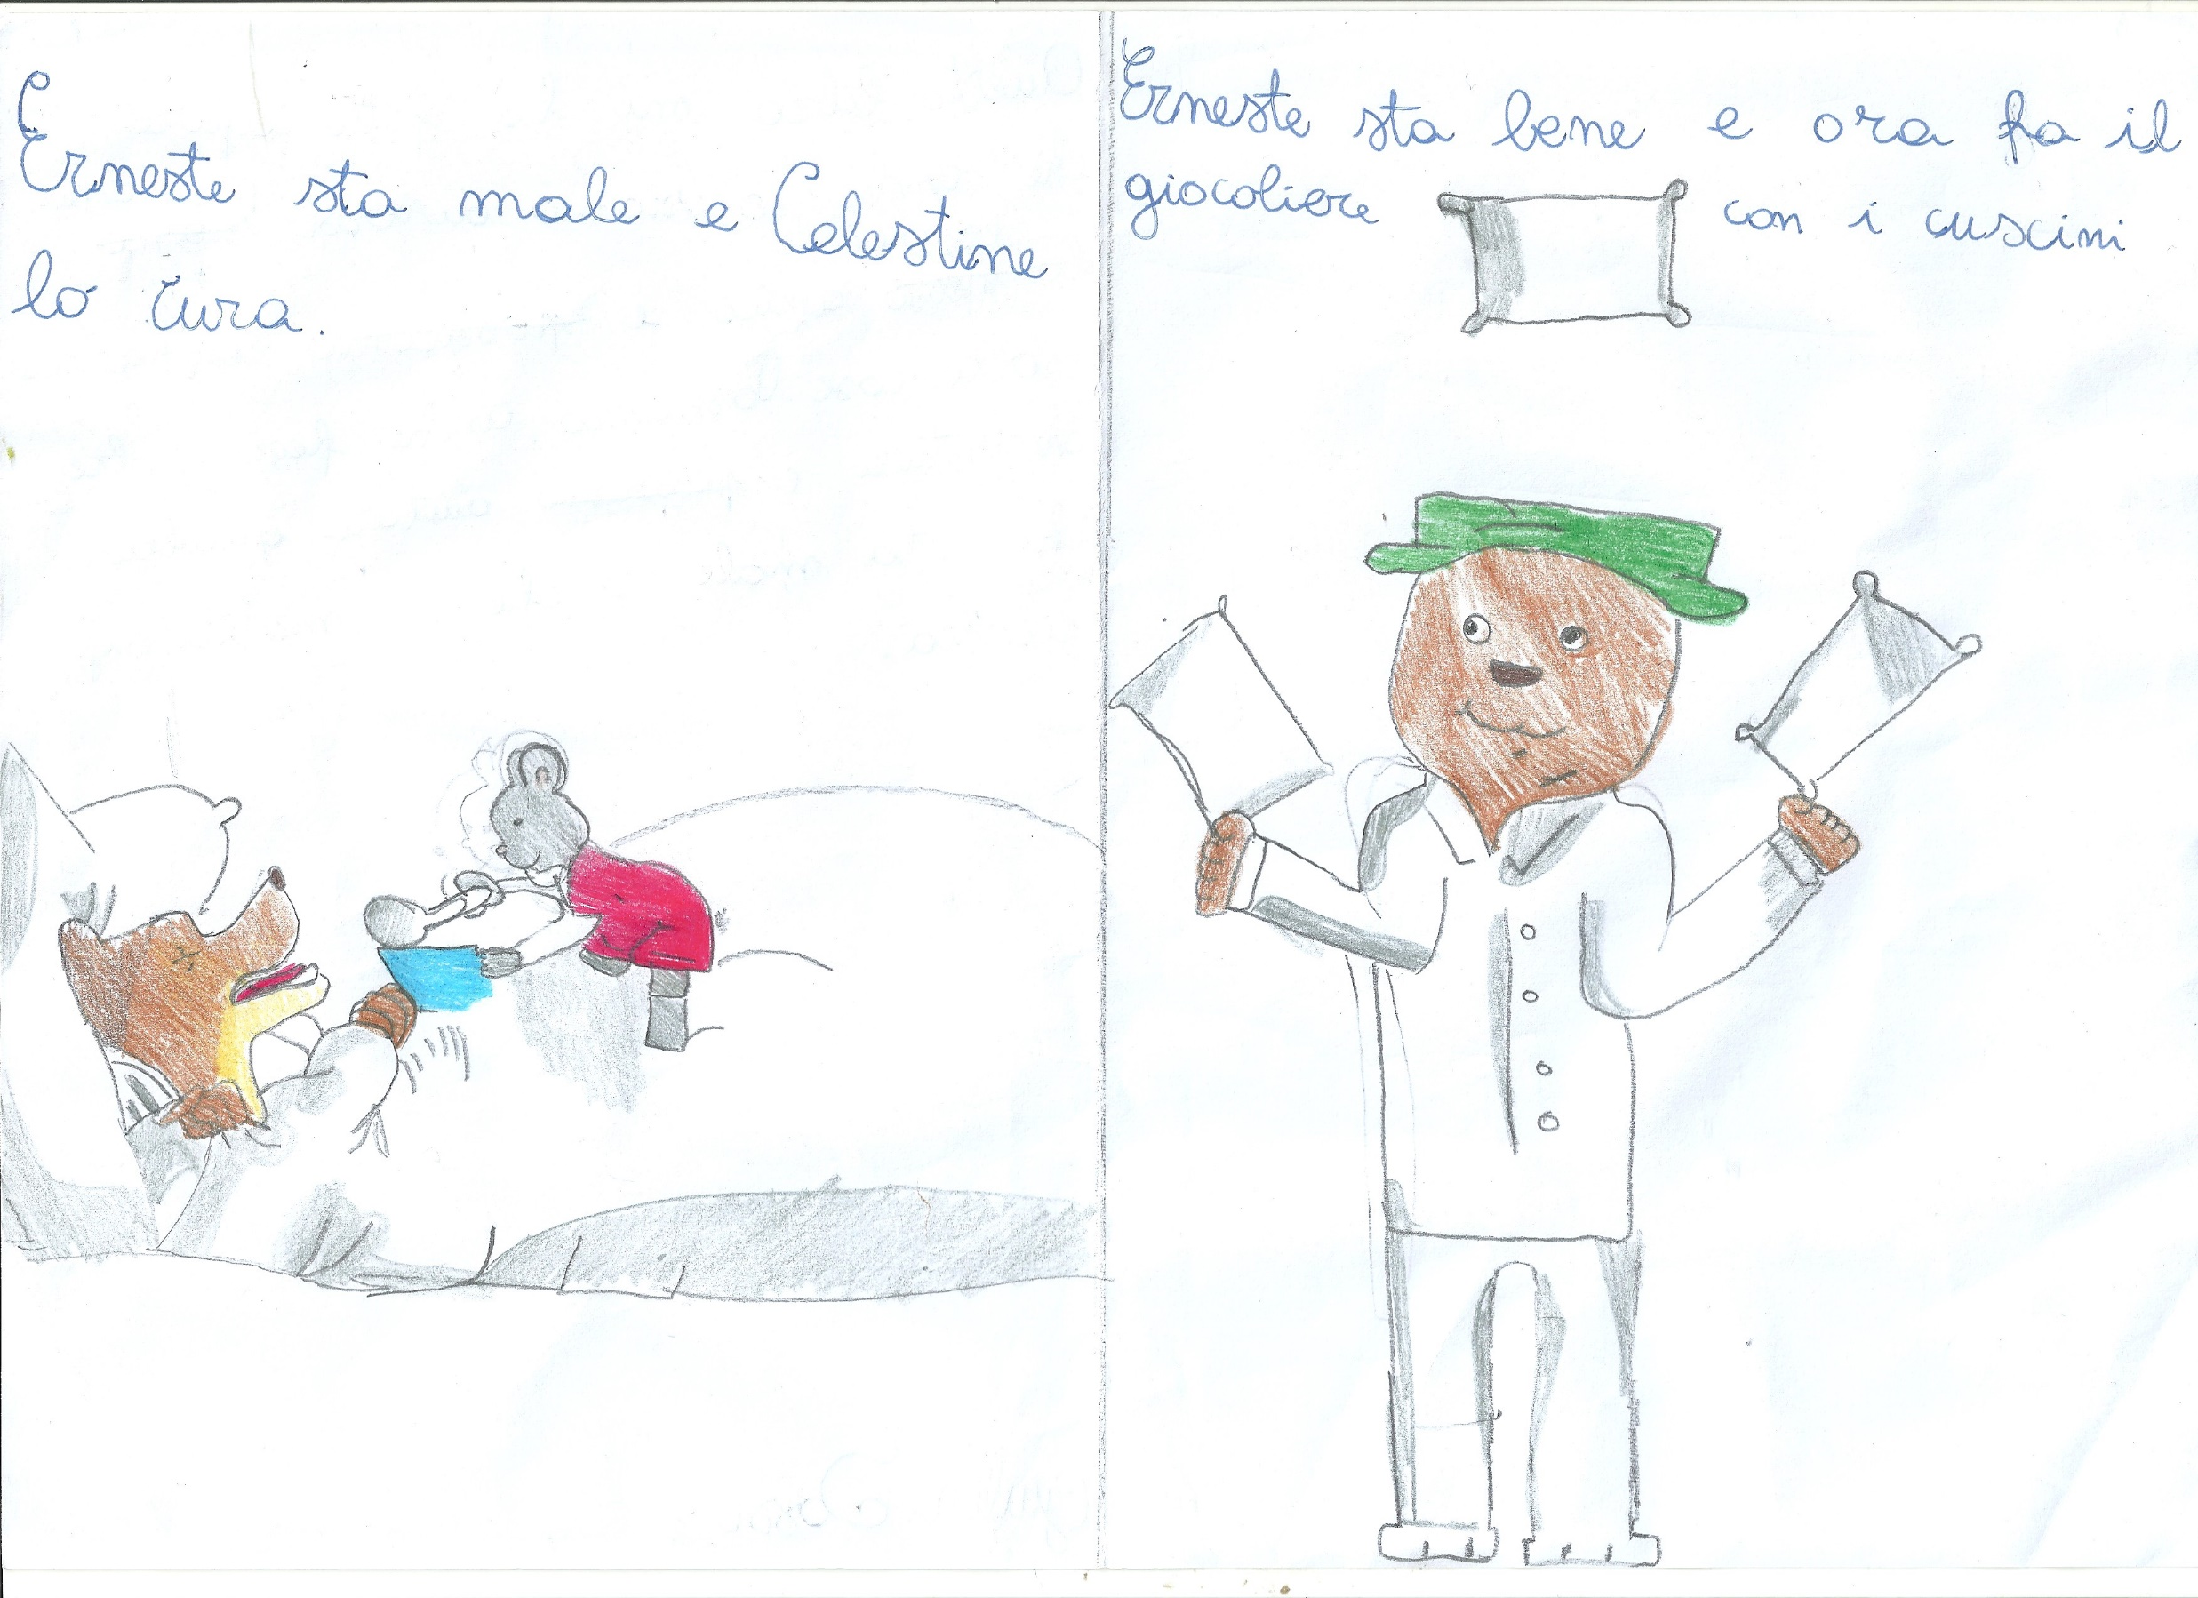
“Questo libro mi ha fatto capire che anche se siamo diversi, possiamo essere amici e imparare molte cose. Possiamo aiutare qualcuno che sta male o che ha molte difficoltà.”

Slide 9
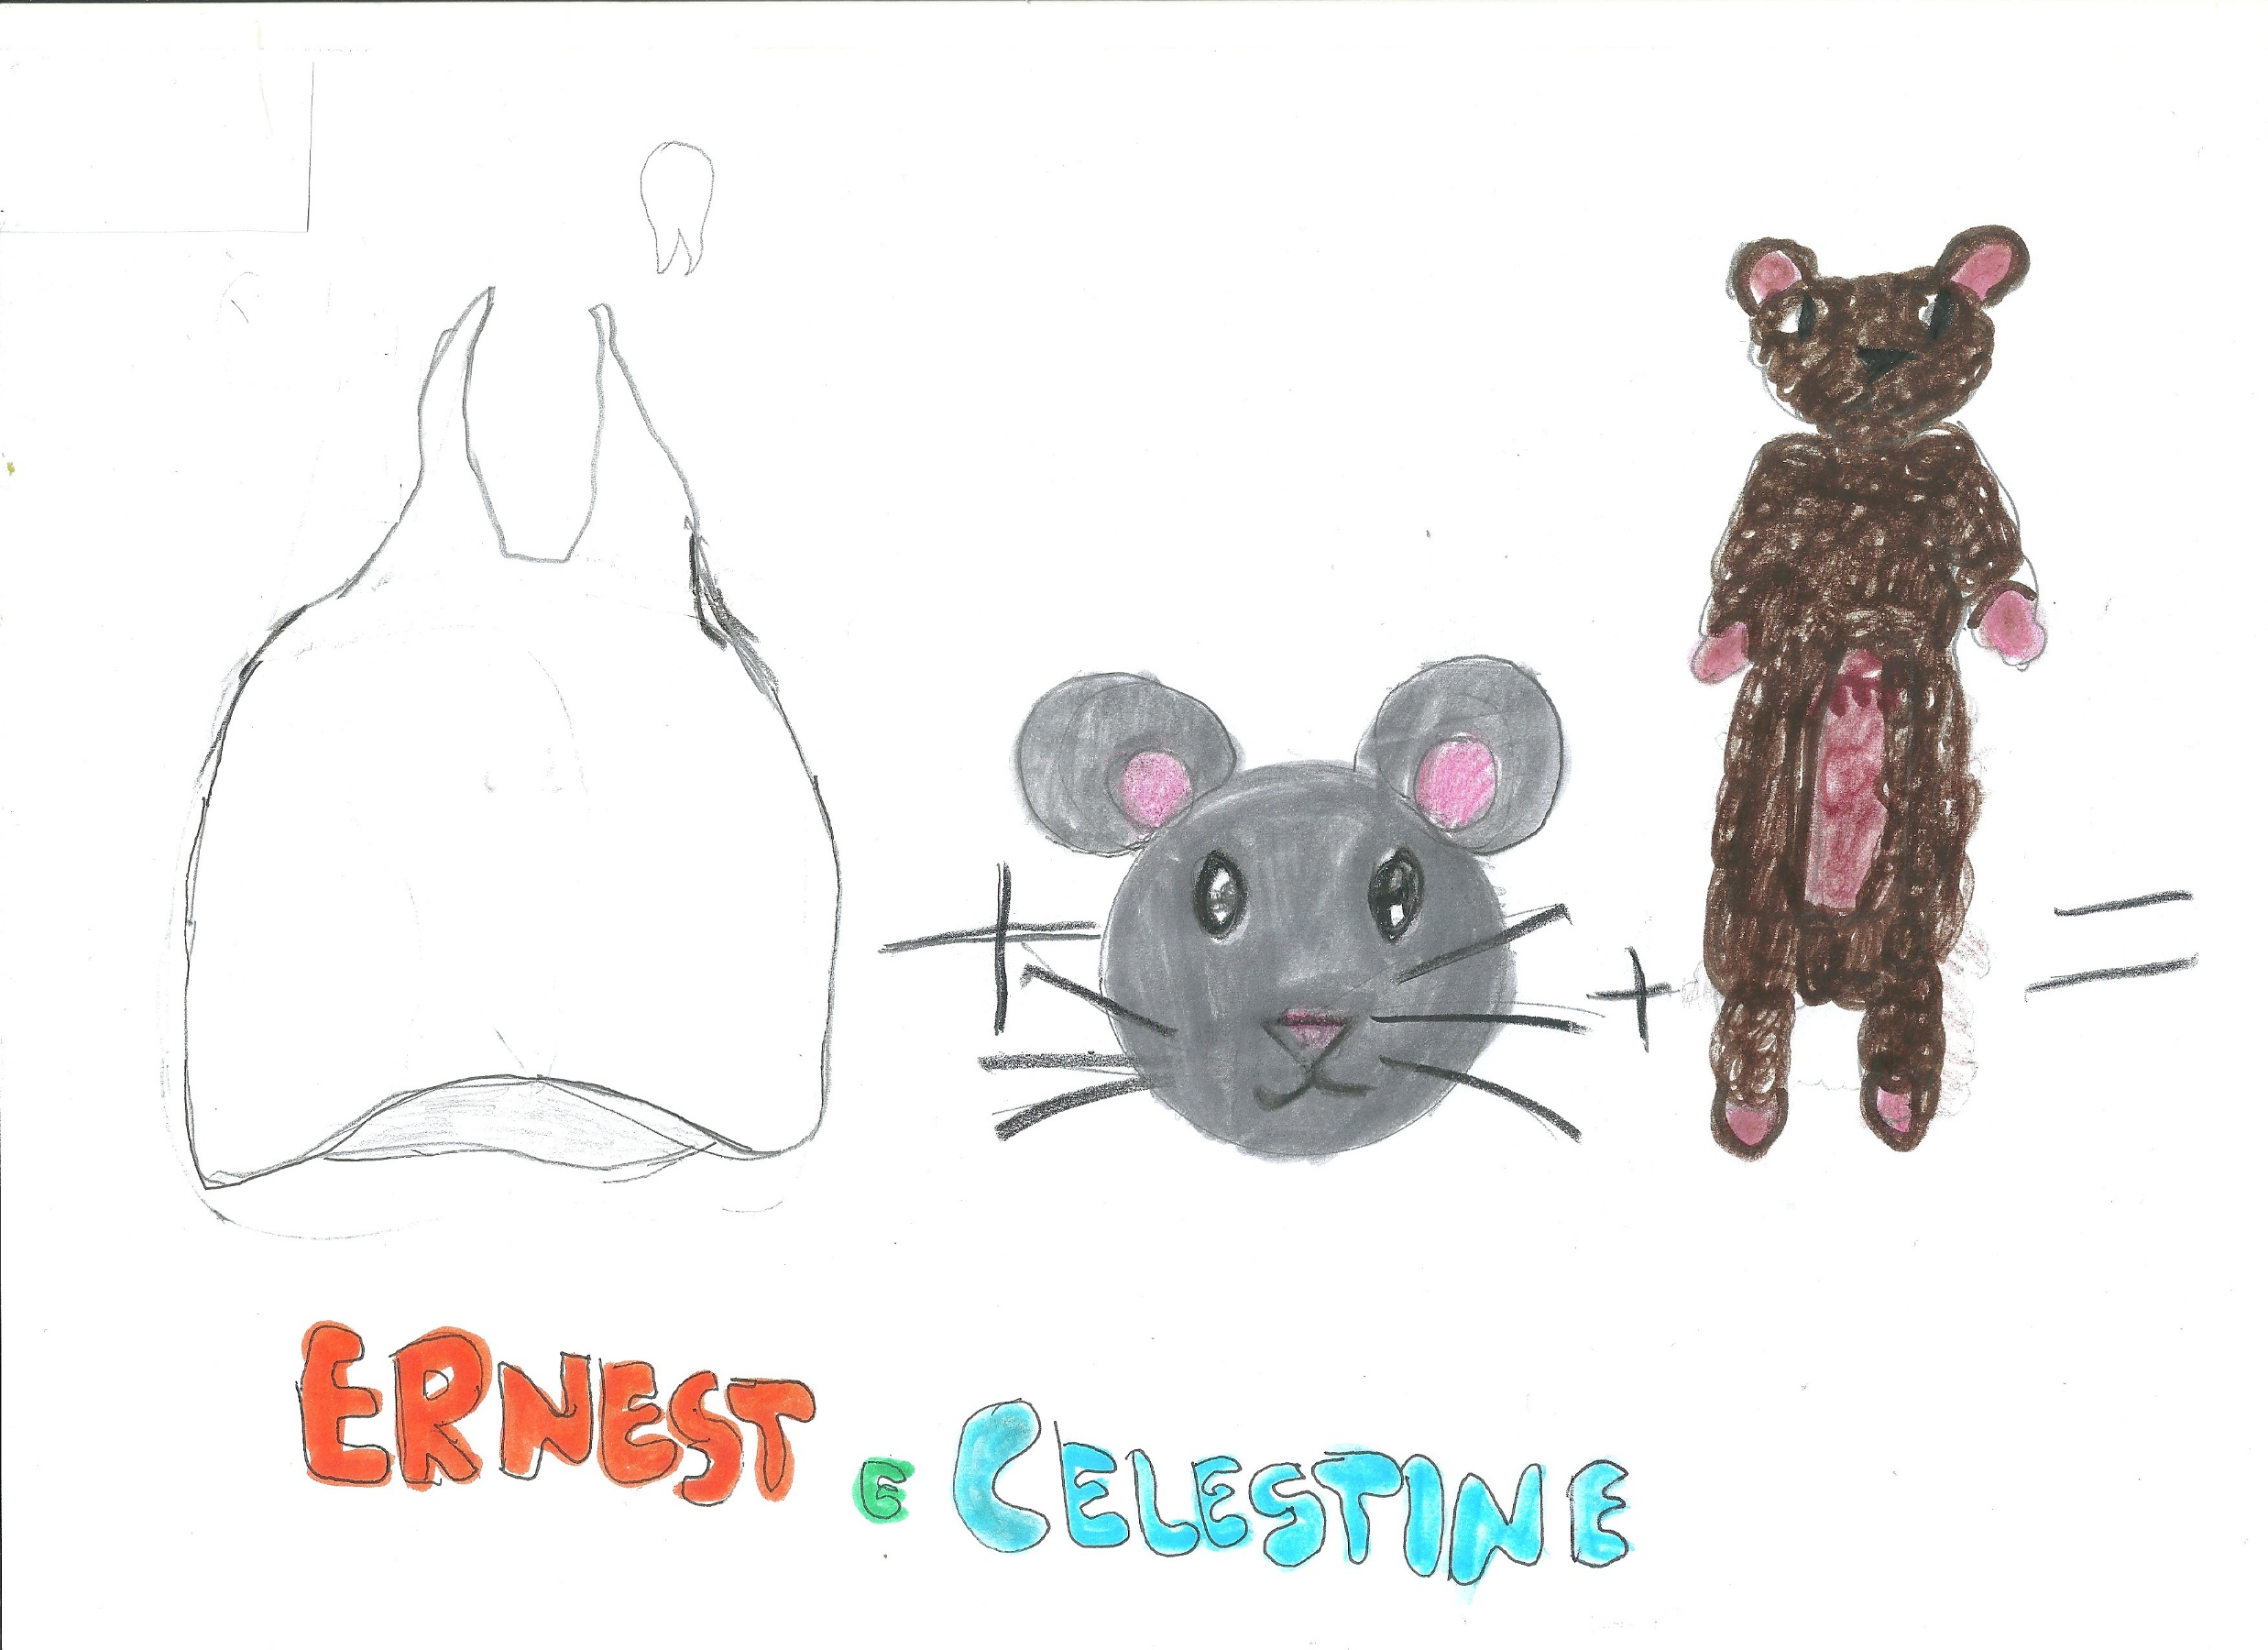
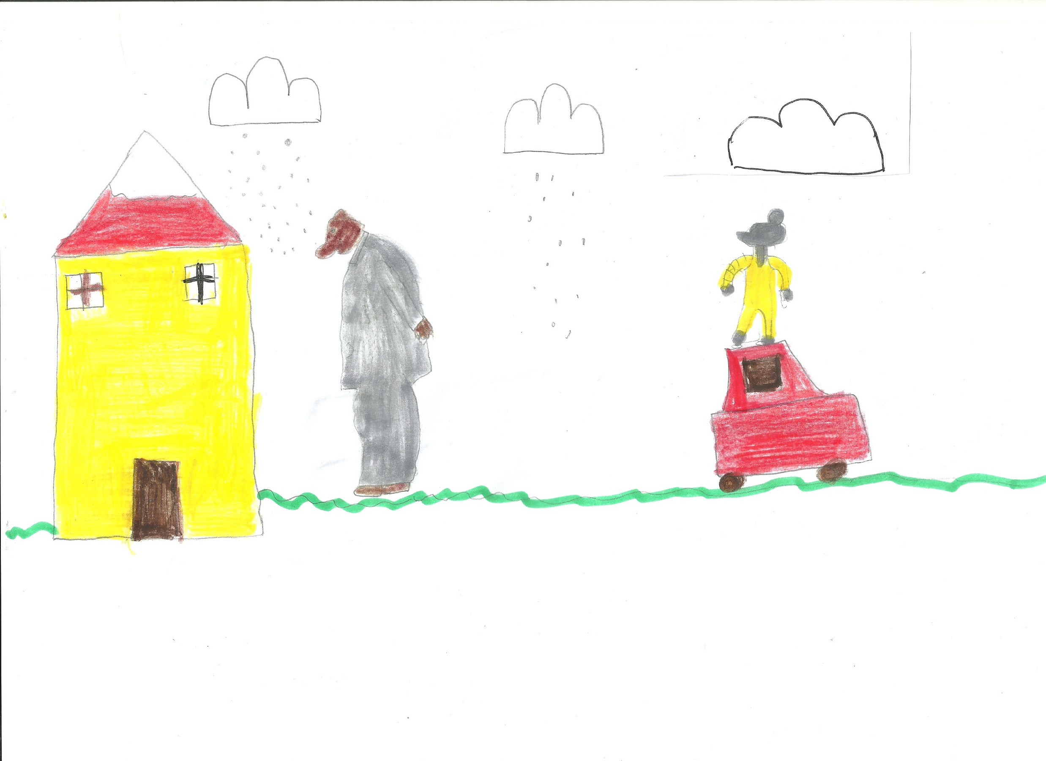
“Il primo aggettivo che mi fa venire in mente questa storia è sorprendente, perchè dal titolo e dall'inizio si pensava che la storia parlasse di un orso e un topo che si odiano e poi diventano amici, ma poi questo racconto ha superato ogni aspettativa, perchè sono diventati MIGLIORI amici; inoltre è scritto in modo semplice, ma con tanta suspence e colpi di scena inaspettati.”

Slide 10
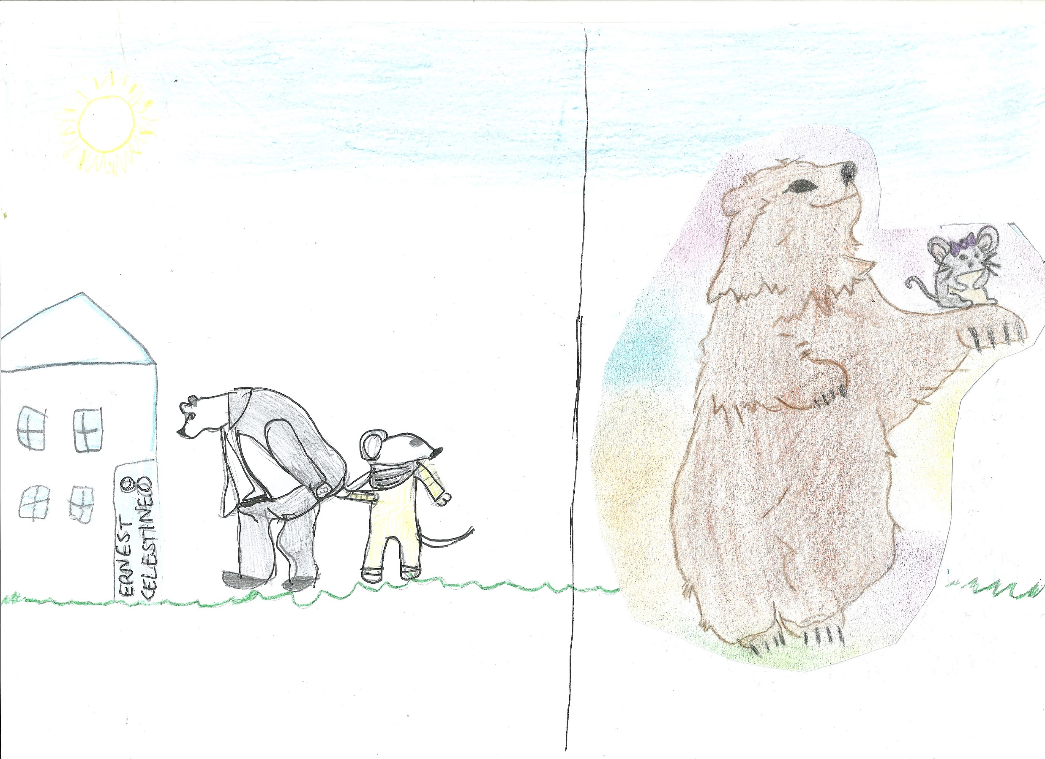
“Tutti sono contrari all'amicizia tra un orso e una topolina, perché gli orsi mangiano i topi e quando la topina Celestine incontra l'orso Ernest, la sua paura è proprio di essere mangiata. I due, poi, vivono in due mondi opposti che non comunicano tra loro. Nonostante questo, abbattono i pregiudizi altrui e diventano amici inseparabili. Inoltre hanno il coraggio di portare avanti le loro posizioni, anche se nessuno crede nelle loro capacità. Ci insegna a credere in noi stessi, aiutati dagli amici. E' stata una lettura meravigliosa!”

Slide 11
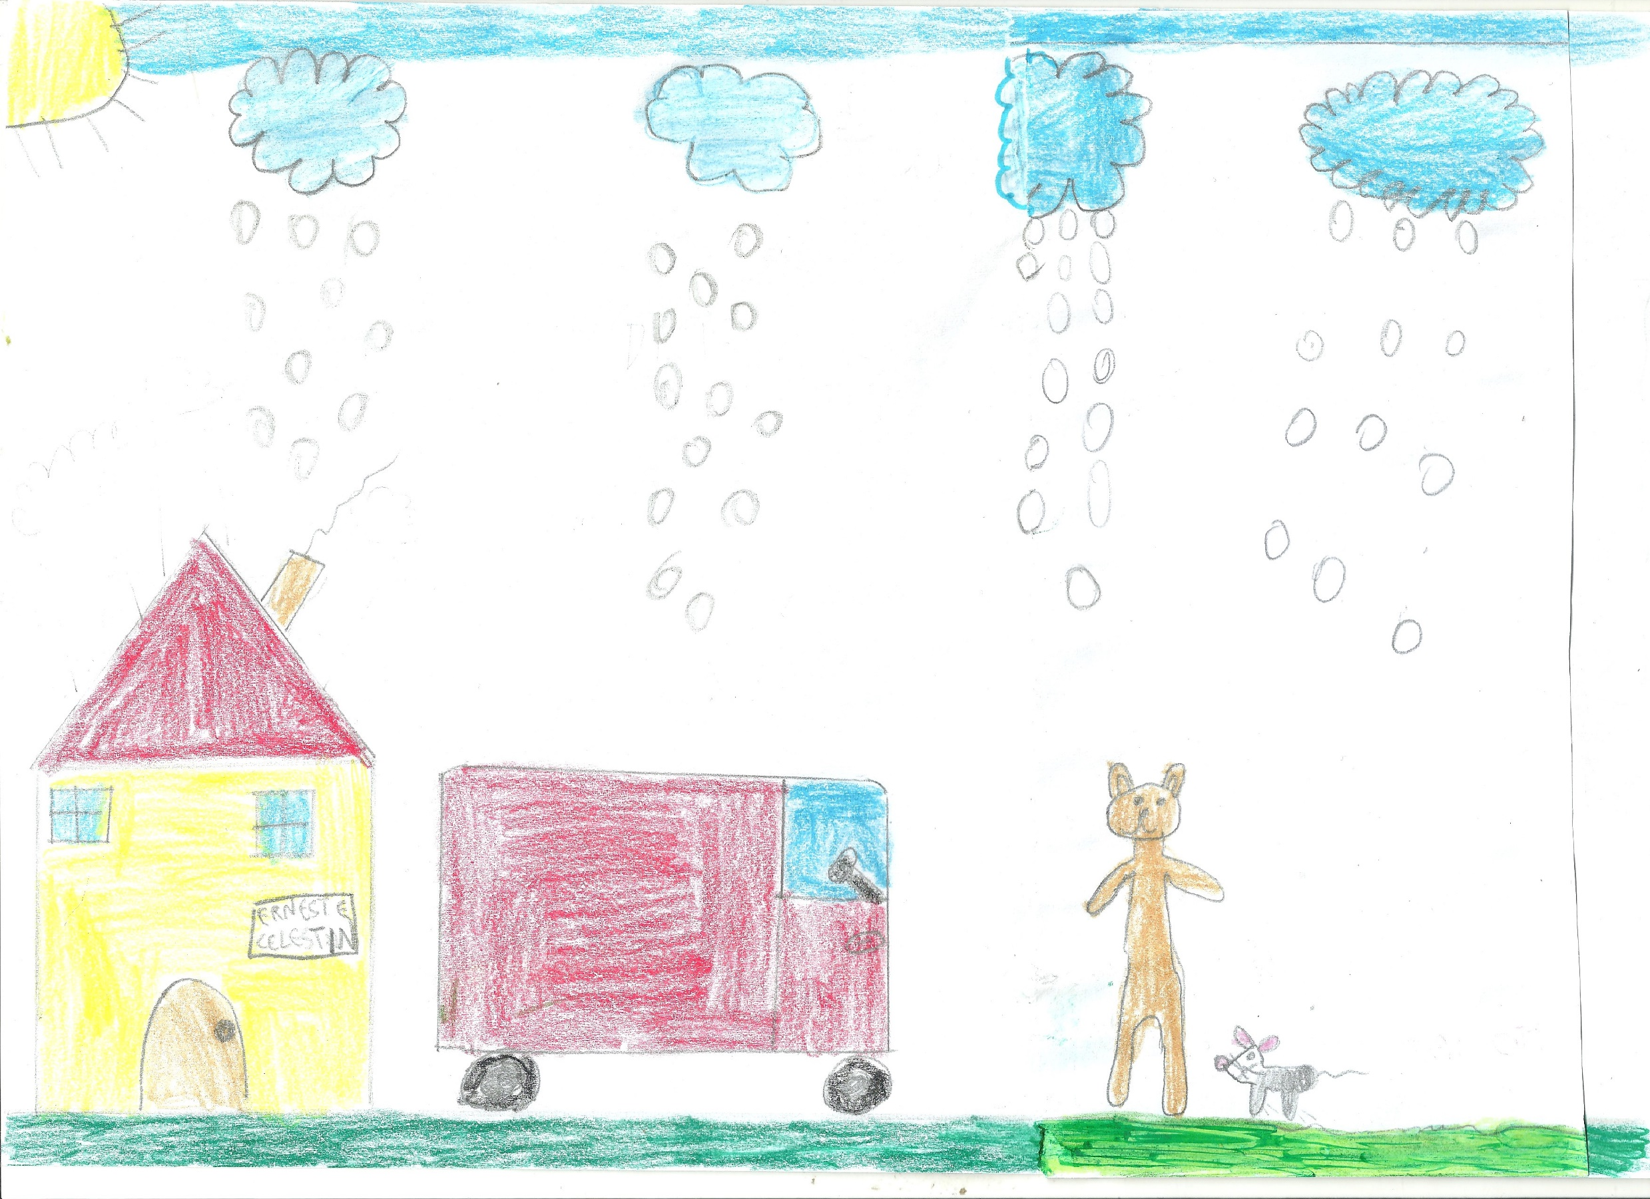
“Da questo libro ho imparato che le persone devono cercare di essere amici di tutti, anche se il colore della pelle è diverso, gli occhi sono diversi, i capelli sono diversi, i caratteri sono diversi...Due amici veri quando sono separati fanno di tutto per stareinsieme e così facevano Ernest e Celestine. Il libro mi ha fatto pensare che ogni persona ha qualcosa in comune all'altra e che dobbiamo comportarci da eroi a volte,senza prenderci il merito, proprio come hanno fatto Ernest e Celestine.”

